Slide 1
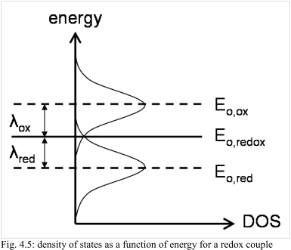
Photoelektrochemie
Grenzfläche Halbleiter-Lösung: Was passiert bei Beleuchtung?
Nichtgleichgewicht (Stromfluss): Gerischer-Modell:
?
unbesetzt
ET, Reduktion
Metall: Fermi-Dirac
ET, Oxidation

Slide 2
Photoelektrochemie
n-Halbleiter als Elektrode: Bandverbiegung, Schottky-Kontakt:
→ wenn zusätzlich Elektronen gebildet werden (Störung des thermodynamischen Gleichgewichtes!), dann wandern sie durch das elektrische Feld ins Innere des Halbleiters.
→ werden überschüssige Löcher erzeugt, so wandern sie an die Oberfläche.
Δϕ
Ox
E_{F}
Red
E_{g}

Slide 3
Photoelektrochemie
Wie können zusätzliche Ladungsträger entstehen?
Wenn die Halbleiteroberfläche mit Photonen bestrahlt wird, deren Energie größer als die Bandlücke E_{g} ist:
→dann werden immer Paare von Ladungsträgern erzeugt:
1) Elektronen im Leitfähigkeitsband
2) Löcher im Valenzband
Δϕ
Ox
E_{F}
hν
Red
E_{g}

Slide 4
Photoelektrochemie
Was passiert mit den Ladungsträgern?
Rekombination von Löchern und Elektronen unter Bildung von Wärme (behindert durch die Bandlücke)
Bei Bandverbiegung: Räumliche Trennung entgegengesetzt geladener Ladungsträger
positive Ladungen sammeln sich an der Oberfläche, negative im Volumen
Δϕ
Ox
E_{F}
Red
E_{g}
Aufbau einer Potentialdifferenz, Ausbildung eines positiven Potentials an der Halbleiterelektrode

Slide 5
Photoelektrochemie
Folgen der Ladungstrennung:
Eine Oxidation von Ionen (im reduzierten Zustande) auf der Lösungsseite wird möglich:
Photooxidation!
„Photokatalyse“
Δϕ
Ox
E_{F}
Red
E_{g}
Alles umgekehrt: p-Halbleiter, Elektronen sammeln sich an der Oberfläche → Photoreduktion
Schlussfolgerung: beim Flachbandpotential ist dieser Vorgang nicht möglich!

Slide 6
Photoelektrochemie
Elektrochemie der n-Halbleiterelektrode unter Belichtung:
die Photooxidation passiert an Potentialen, welche negativer (!) als das Gleichgewichtspotential an einer inerten Elektrode sind:
→ deshalb auch als „photoassistierte“ Elektrodenreaktionen bezeichnet!
O → R
i
Gegenelektrode
Flachbandpotential
+E
Dunkelstrom
-E
Photostrom
R → O
Ursache des Stroms: die Minoritätsladungsträger!
Löcher am n-Halbleiter!

Slide 7
Photoelektrochemie
Elektrochemie der n-Halbleiterelektrode unter Belichtung:
Verschiedene Zelltypen:
Photoelektrosynthetische Zellen: unterschiedliche Reaktionen an beiden Elektroden, Trennung beider Elektrodenräume, Ermöglichung von Reaktionen mit ΔG > 0:
Lichtenergie wird in chemische Energie umgewandelt
Photokatalytische Zellen: wie oben, aber ΔG < 0, jedoch sehr hohe Aktivierungsbarriere: hier wird die Photonenenergie verwendet, um die Aktivierungsenergie aufzubringen

Slide 8
Photoelektrochemie
Nutzung der Photooxidation zum Bau einer Spannungsquelle:
R
Es ist notwendig, den Stromkreis zu schließen:
Über ein reversibles Redoxsystem in der Lösung!
e⁻
e⁻
Δϕ
Ox
Ox
Photovoltaische Zelle zur direkten Umwandlung von photonischer Energie in elektrischen Energie!
hν
Red
Red
E_{g}
e⁻
Photoelektrode
Gegenelektrode

Slide 9
Photoelektrochemie
Elektrochemische photovoltaische Zelle:
Beispiel: n-CdSe/ Se²⁻ / Se₂²⁻ / Pt
Prinzip:
inerte Gegenelektrode
reversibles Redoxpaar
keine Trennung von Anoden- und Kathodenraum
Sinnvoll:
lichtdurchlässige Gegenelektrode:
ITO-Glas (Indium Tin Oxide) oder SnO₂:F-Glas

Slide 10
Photoelektrochemie
Analog mit p-Halbleitern: Spannungsquelle auf Basis der Photoreduktion:
R
Beispiel:
p-MoS₂/ Fe³⁺ / Fe²⁺ / Pt
e⁻
e⁻
Ox
Ox
E_{g}
hν
Direkt:
Lichtenergie ➔ elektrische Energie
Red
e⁻
Red
Photoelektrode
Gegenelektrode

Slide 11
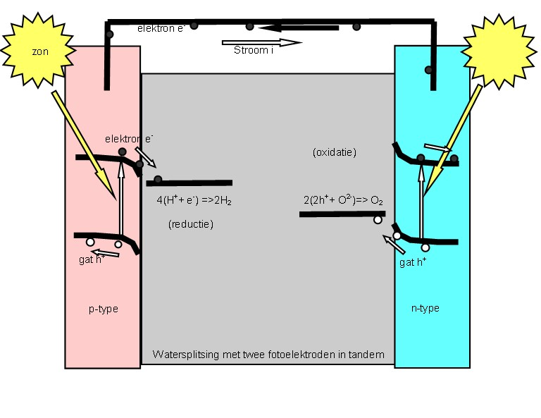
Photoelektrochemie
Alternative: die Photogenerationszelle:
Direkt:
Lichtenergie ➔ Wasserzerlegung in H₂ und O₂
(chemische Energie)
Wirkungsgrad 10%
Problem: Korrosion!
Bildquelle: Wikimedia Commons: Autor: Jcwf

Slide 12
Photoelektrochemie
Die Farbstoffsolarzelle – der Weg zur praktischen Anwendung photoelektrochemischer Solarzellen
„Grätzel-Zelle“ : Prof. Michael Grätzel, Doktorand von Gerischer,
Prof. in Lausanne:
Brian O'Regan und Michael Grätzel: A low-cost, high-efficiency solar cell based on dye-sensitized colloidal TiO₂ films. In: Nature. 353, Nr. 6346, 1991
Hauptidee (geht auf Gerischer zurück): Aufteilung der Aufgaben einer elektrochemischen Halbleitersolarzelle auf verschiedene Materialien:
1. Halbleiter mit großer Bandlücke: hohe Photospannungen können erreicht werden – aber UV-Anregung nötig!
2. Sensibilisierung mit einem photoanregbaren Farbstoff: kann breiten Bereich des Sonnenspektrums nutzen und injiziert die angeregten Elektronen in den Halbleiter!

Slide 13
Photoelektrochemie
Die Grätzel-Zelle („dye-sensitized solar cell“)
Idee: nanoporöses (10 – 20 nm) TiO₂ als Halbleiter:
Sehr große Bandlücke (3.2 eV) → < 400 nm nötig!
Sehr große Oberfläche
Billig, leicht zu produzieren, umweltfreundlich
Plus monomolekulare Farbstoffschicht, z.B. Ruthenium-Bipyridyl oder Anthocyane (Brombeersaft!)
Plus Iodid-Triiodid-Elektrolyt: I⁻/I₃⁻

Slide 14
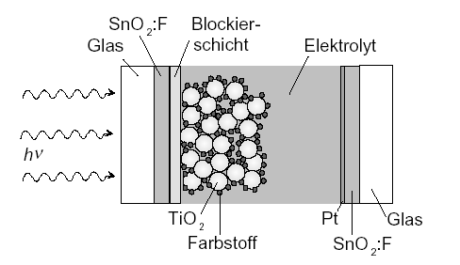
Photoelektrochemie
Die Grätzel-Zelle: Aufbau

Slide 15
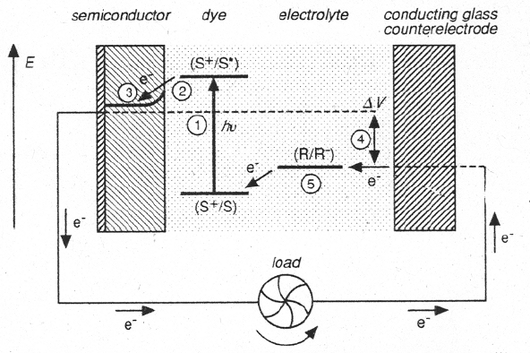
Photoelektrochemie
Funktionsweise (nach Grätzel):
Photonen werden im Farbstoff S absorbiert und die angeregten Elektronen vom Zustand S* in das TiO₂-Leitungsband injiziert.
Das Iodid I⁻ reduziert das im Farbstoff verbleibende Loch und diffundiert als Triiodid I₃⁻ zur Pt-Gegenelektrode.
Bruttoreaktion des Redoxpaares:

Slide 16
Photoelektrochemie
Die Grätzel-Zelle: Probleme:
Flüssiger Elektrolyt:
absolute Versiegelung ist notwendig
Feste oder gelartige Elektrolyte
Photoanregbare Farbstoffe können auch leicht oxidiert werden
UV-Filter
UV-Stabilisatoren
Antioxidantien

Slide 17
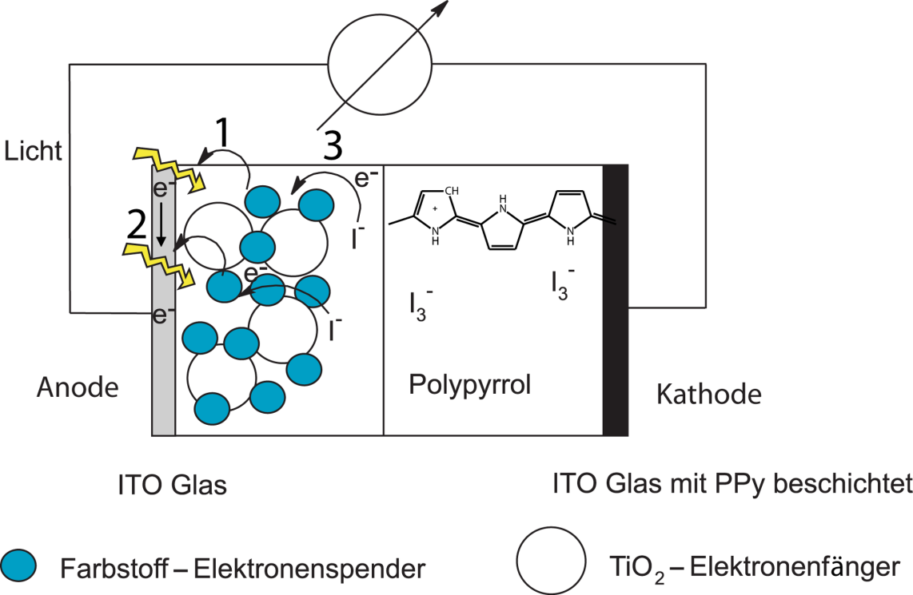
Photoelektrochemie
Die Grätzel-Zelle: neuere Ergebnisse:
Injektionsprozess: < 25 ns
Regeneration des Farbstoffs ohne Elektrolyt: einige ms
Regeneration im Jodid-System: 100 ns
Leistungssteigerung durch Beschichtung mit leitfähigem Polypyrrol
Bildquelle: Wikimedia Commons: Autor: Sebastian Spohner, Dr. Dietmar Scher

Slide 18
Photoelektrochemie
Die Grätzel-Zelle: Anfänge industrieller Nutzung
Dyesol und Tata Steel Europe in Queanbeyan (Australien) 2008:
Zusammenarbeit mit Merck, Japan, Singapur, Südkorea
Solaronix, Schweiz (1993)
Solarprint, Irland (2008)
G24innovations in Cardiff, South Wales (2007)
Sony Corporation

